Slide 1
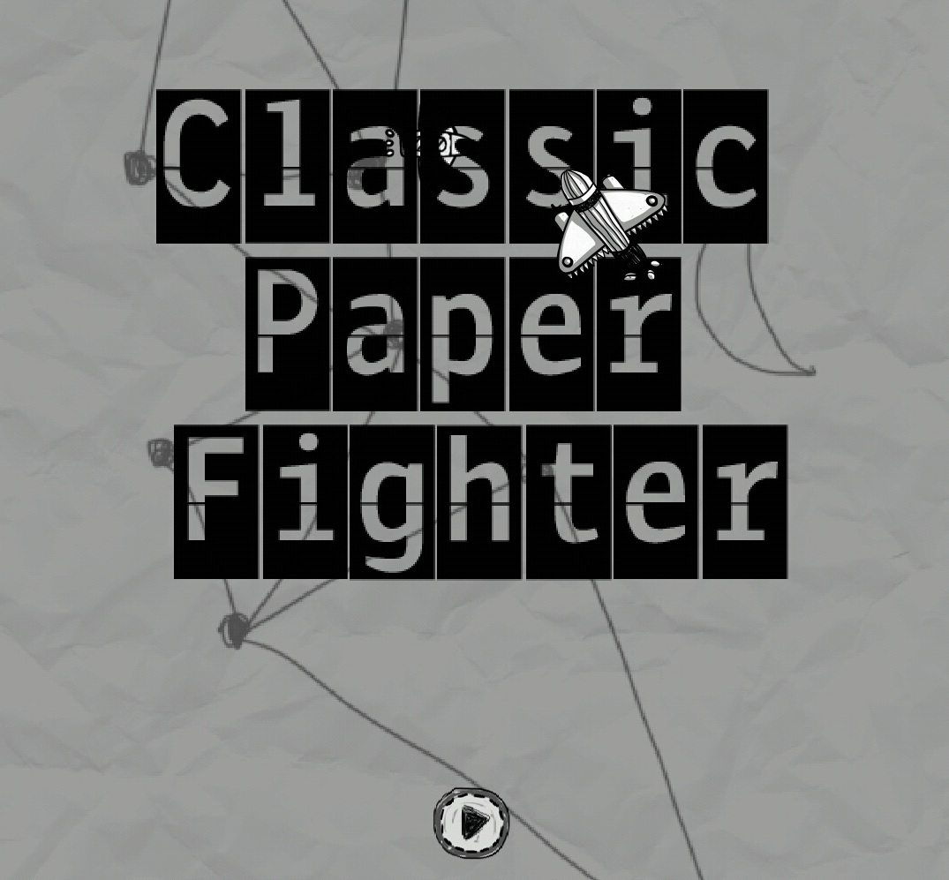
飞
行
射
击
游
戏

Slide 2
计划
4月13日-14日
项目需求分析撰写
杨迪
4月15日-`16日
动画类编写
邓杨
4月17日-`18日
项目计划
邓杨
子弹类和敌机类的实现
4月19日-22日
场景渲染
邓杨
4月23日-24日
项目测试、PPT制作
罗真
4月25日
项目提交
邓杨

Slide 3

历程
I 时期
I I时期
I I I时期
I I I I 时期
手游衍生 百花齐放
发行商、渠道商脱颖而出
传统巨头强势接入
发行渠道天平倾斜

Slide 4
市场

Slide 5
功能
图形绘制系 统即图形渲染系统，是在视图层，主要把所有的视图元素绘 制在屏幕上，这是游戏的核心。
数据同步系统是视图层与模 型层之间的一个接口，保持图形层绘制最新的数据，减少游 戏延迟，从而提高游戏体验.
碰撞检测系统是检测游戏中的 各种碰撞情况
自动射击系统是指一进入游戏，主角飞机就自动不断释 放子弹，因为是开发触屏手机上的游戏，如果频繁按射击键 会很不方便

Slide 6
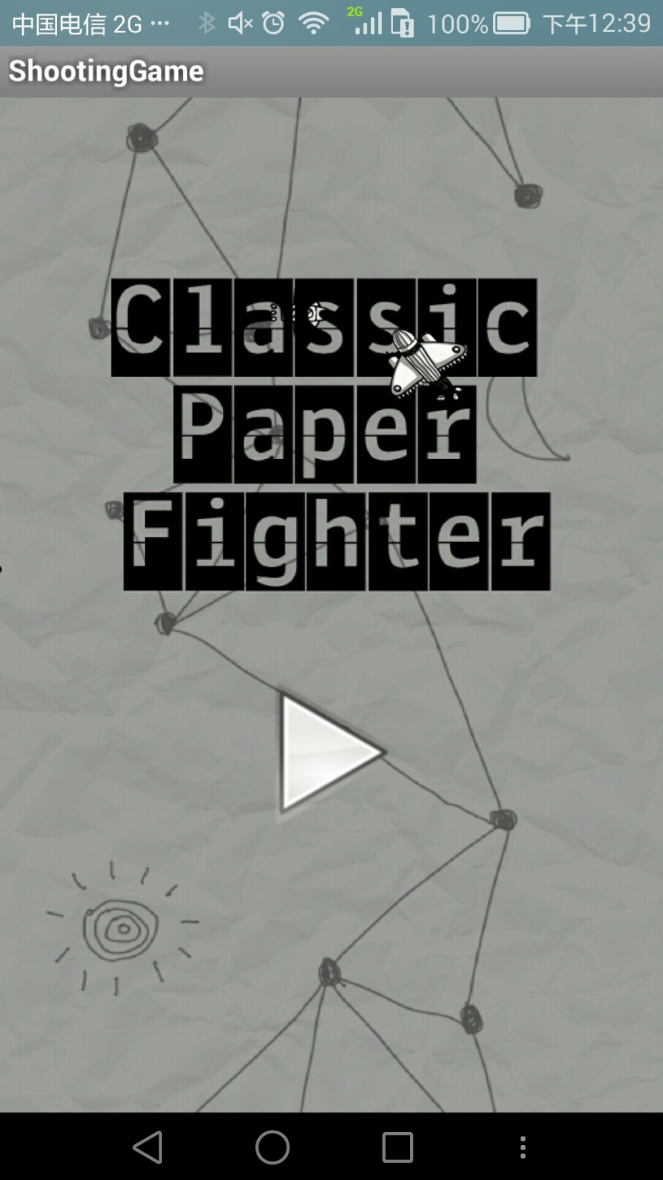
界面
只需一个ImageButton搞定

Slide 7
飞机类
敌机类
设计
子弹类
渲染类SurfaceView
动画类

Slide 8
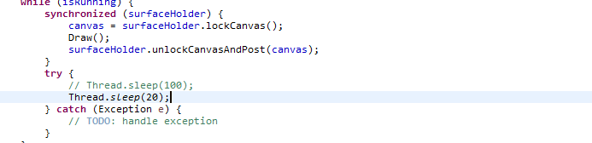
刷新
只有刷新频率快画面才流畅
这里加锁是为了防止重复绘制画面
一秒钟刷新50次，相当于50帧，用户才会觉得画面是连续的

Slide 9
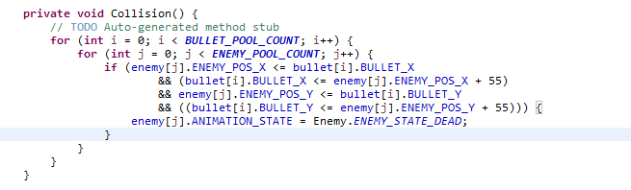
碰撞
好的碰撞系统才有可玩性
由于敌机出现位置随机，子弹要对每一颗敌机进行判断
子弹在在敌机所在的55dp*55dp区域内会爆炸

Slide 10
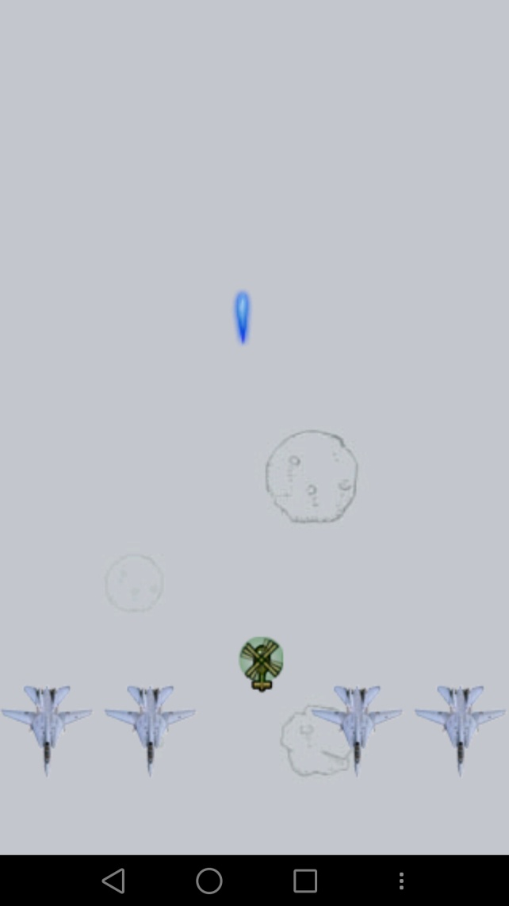
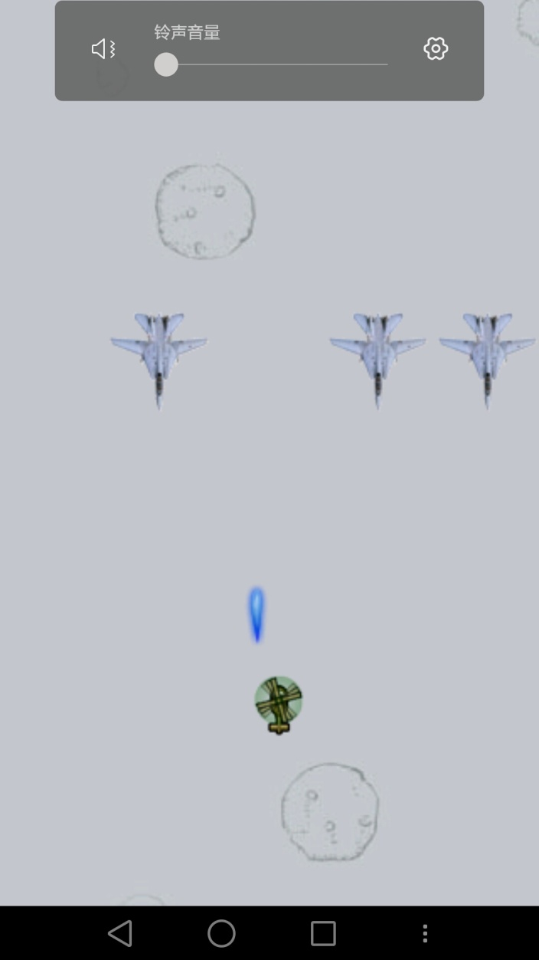
测试

Slide 11
THANK YOU

